Slide 1


AI 역사가와 함께하는 스토리 텔러 되기
생성형 AI를 활용한 고려시대 생활모습 짐작해보기

Slide 2
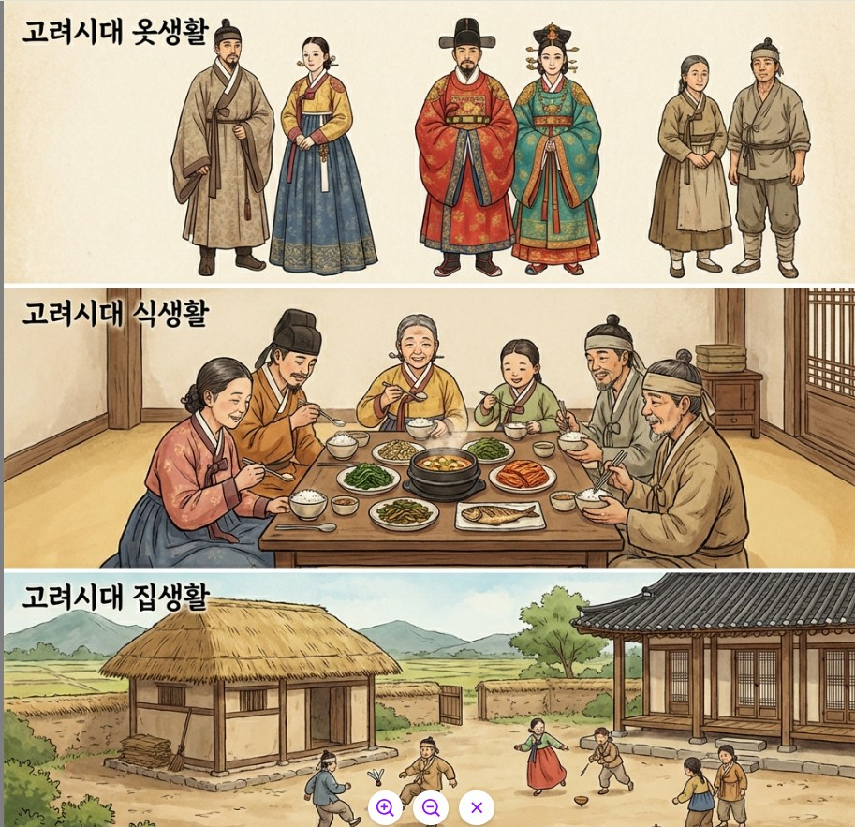
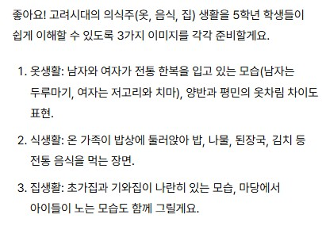
고려시대 생활상 생성 예시<AI 젤로>

Slide 3
수업주제: 고려시대 생활모습 짐작하기
(내용) 생성형 AI를 역사가로 설정하여 고려시대 의식주 생활모습을 알아보고 설명하기
대상: 초등학교 5학년
- 소요시간: 40분(1차시)

Slide 4
6차시 AI 역사가와 함께하는 스토리텔러 되기
성취기준
[6사04-03] 다양한 역사 자료를 활용하여 고려 시대 사회 모습과 사람들의 생활을 추론한다.
학습 목표
1. 다양한 역사자료를 조사하여 고려시대의 생활모습을 짐작할 수 있다.
2. 생성형 AI의 '자료찾기’, ‘이미지' 기능을 활용하여 생활모습을 관찰할 수 있다.

Slide 5


[수업진행계획]
도입(5분)-전개(30분)-정리(5분)
생각열기(5분)
활동(30분)
정리(5분)
-개별(Self사고)
-짝활동(대화)
-심화(AI활용)
-배움 글쓰기
-발표/제출
질문만들기
핵심질문 제공

Slide 6


프롬프트 작성방법 안내
1. 고려의 생활모습에 대한 역사자료를 찾아 요약한다.
2. 자신과 타인의 아이디어를 반영한 고려시대 모습을 설명한다.
3. AI가 제시한 이미지를 활용하여 고려시대 분야별 생활모습 자료를 만든다.

Slide 7
프롬프트 작성방법 안내[조건제시 구체화]
(1) 대상독자 명시: 초등학생 5학년 등
(2) 글자수 제한: 400자, 700자 등
(3) 문체나 형식: 이해하기 쉽게, 필요한 가지수 제시
(4) 자유로운 발상: 단, 구체적인 내용으로 질문

Slide 8

[도입-생각열기] 생각을 확장할 수 있는 질문 제공
<생각열기 질문>
“현재 여러분의 생활모습은 어떤가요?
"여러분이 알고 있는 과거 시대의 생활모습은?”
“부모님이 어렸을때는 어떤 모습이었을까요?”

Slide 9
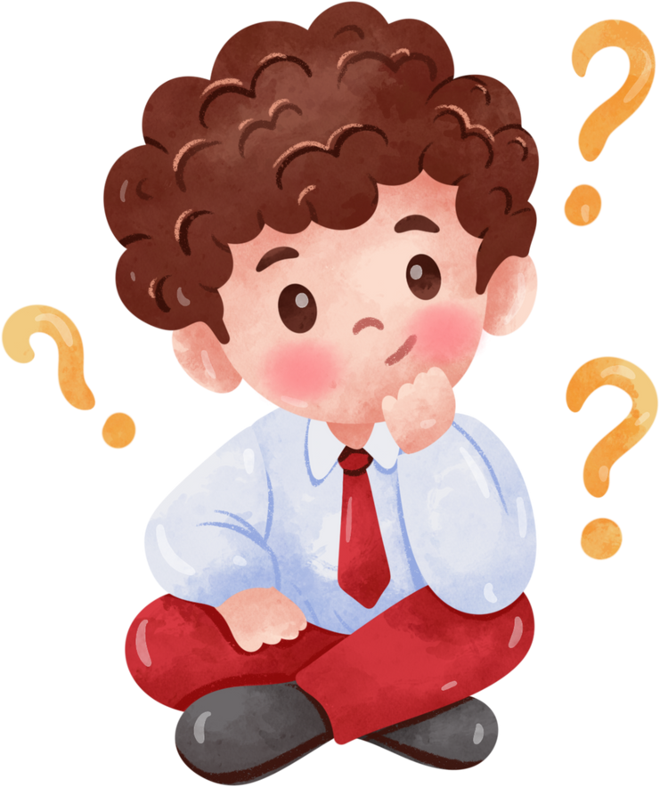
[도입-생각열기] 생각을 확장할 수 있는 질문 제공
<수업 핵심질문>
고려시대의 생활모습은 어땠을지 정리해서 설명할 수 있을까요?

Slide 10
[학습 목표 확인]

Slide 11

[학습 목표 확인]
1. 다양한 역사자료를 조사하여 고려시대의 생활모습을 짐작할 수 있다.
2. 생성형 AI의 '자료찾기’, ‘이미지' 기능을 활용하여 생활모습을 관찰할 수 있다.

Slide 12

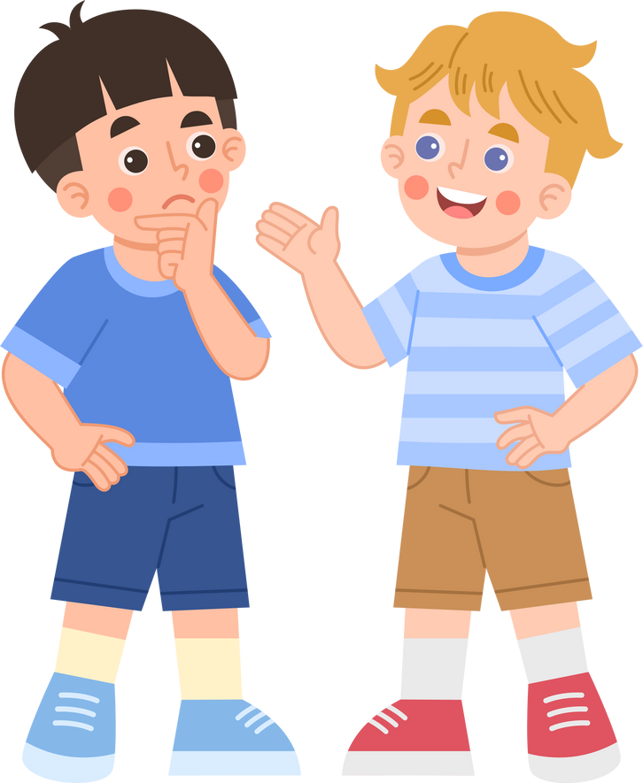
[전개-활동 1 안내: 자신의 특징에 맞는 캐릭터 생각]
<개별> 질문 생성 및 자기주도 사고(예시)
질문생성
본인 질문 선정
나만의 방법 정교화
-현대 사람들의 생활 모습과 과거 사람들의 생활모습은 비슷한가요?
-어떤 특징들이 있을까요?
-고려시대 의식주 생활 모습은 어땠을까?
-(1) 의생활: 자연재료
-(2) 식생활: 채식위주
-(3) 주생활: 초가, 기와

Slide 13

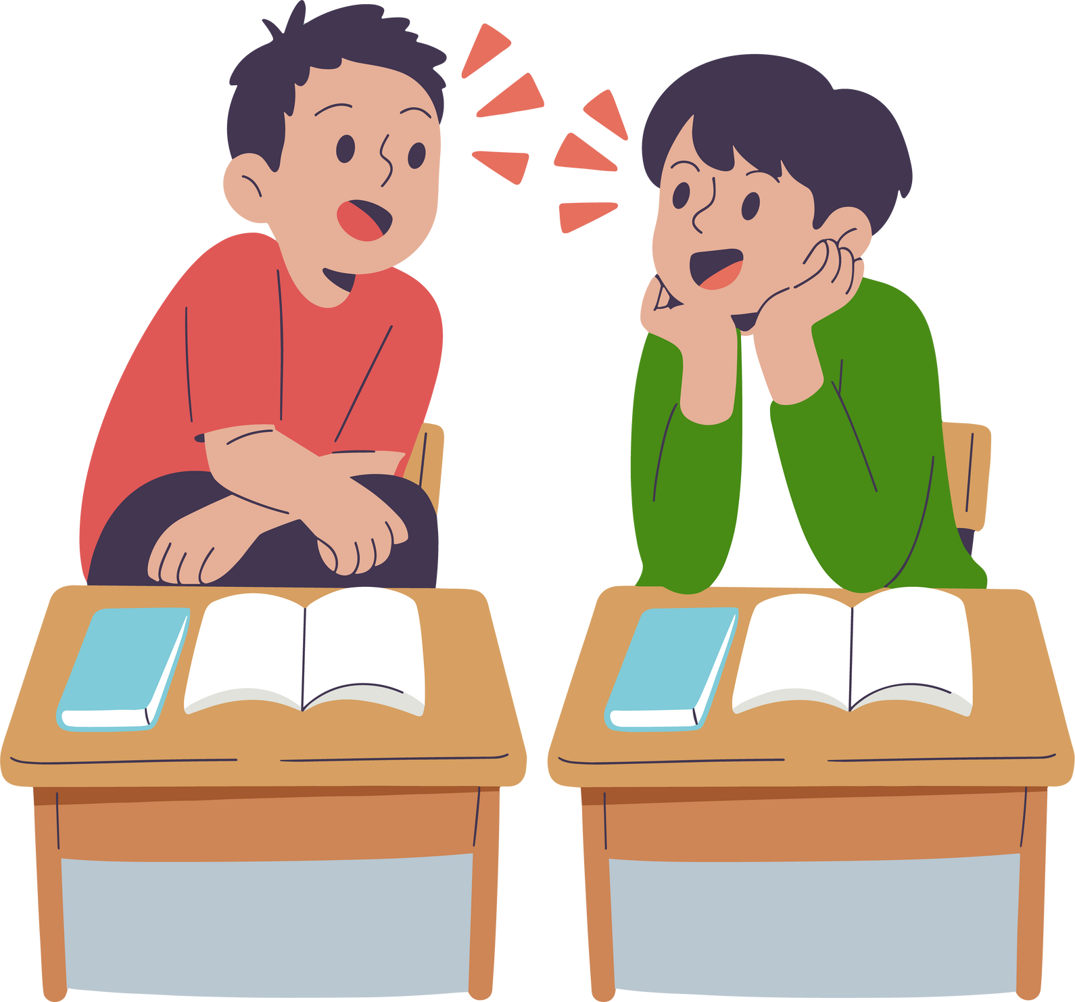
[활동 1 안내 - 작성 예시]
[전개-활동 2 안내: 친구와 함께 비교하고 설명하기]
예시를 살펴볼까요?
(친구 설명하기 방법)
  (첫번째 짝) AI탐색자료와 내가 생각한 고려시대의 생활모습특징을 설명!
  (두번째 짝) 자리이동 후, 다시 서로에게 설명하고 동료피드백을 제공!

Slide 14
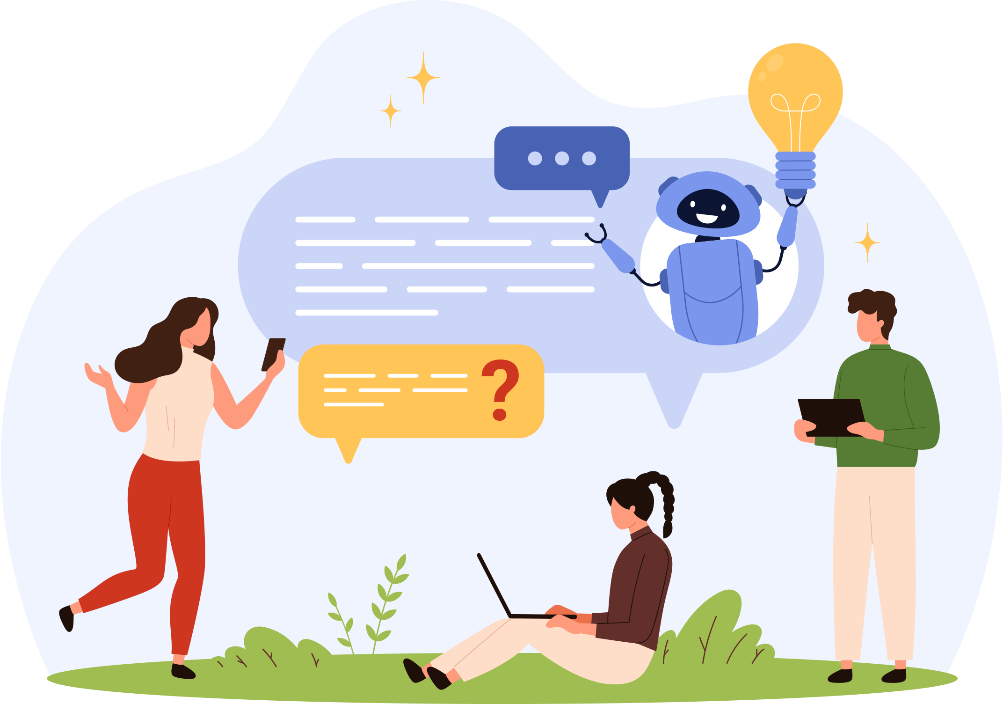
[활동 1 안내 - 작성 예시]
[전개-활동3 안내1: AI를 활용한 고려 역사자료 생성]
예시를 살펴볼까요?
(AI젤로와 대화)
  프롬프트를 활용하여 고려시대 생활모습의 특징을 정리하고 관련 이미지를 만드는 대화를 진행한다.

Slide 15
[활동 1 안내 - 작성 예시]
[전개-활동3 안내: AI와 토의하고 비교방법 구체화2]
예시를 살펴볼까요?
(AI젤로와 대화)
  AI생성 자료, 이미지를 비판적으로 검토하고 자신의 의견을 조합하여 구체적인 자료를 만든다.

Slide 16
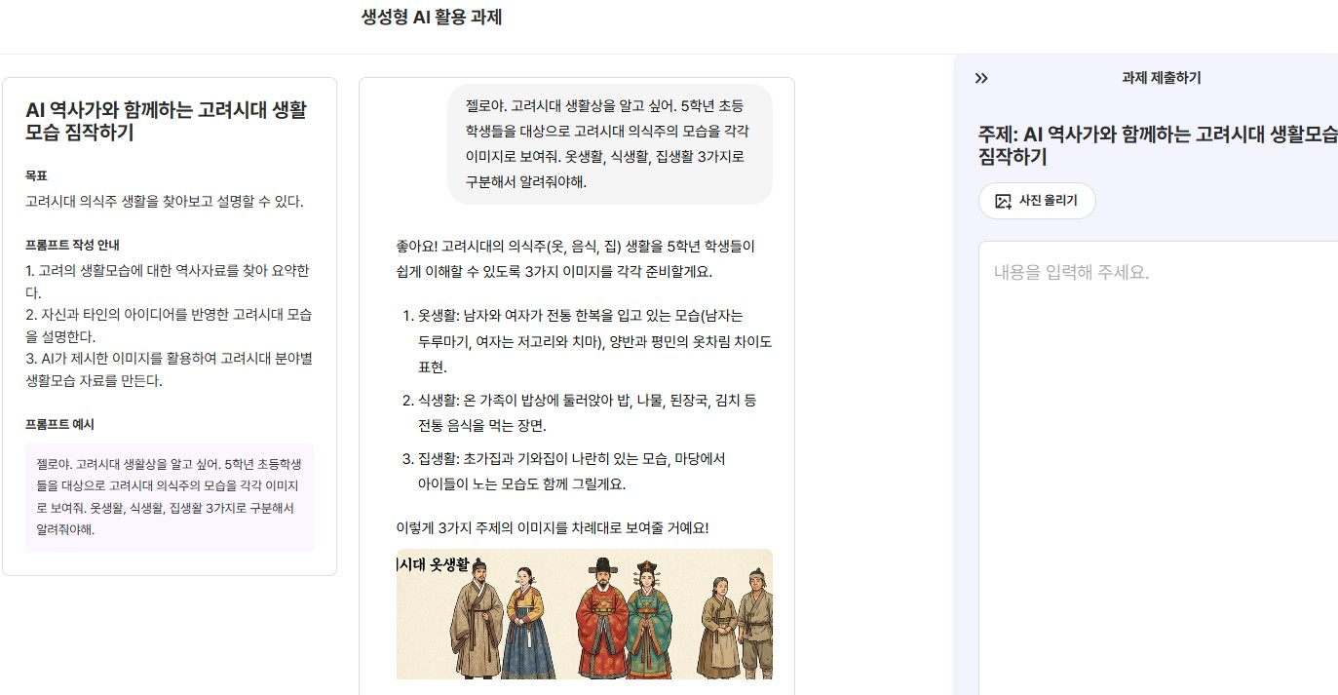
[전개-활동3 검토/수정 후 제출하기]

Slide 17


[전개-활동3 평가 안내]
평가 유의사항
이 수업의 평가는 ‘AI 역사자료, 친구 의견을 활용하여 고려시대 생활모습의 특징을 설명할 수 있는가'에 있어요!
AI의 자료와 이미지를 비판적으로 검토하고 분석 설명 자료로 표현하는 능력은 매우 중요해요!

Slide 18
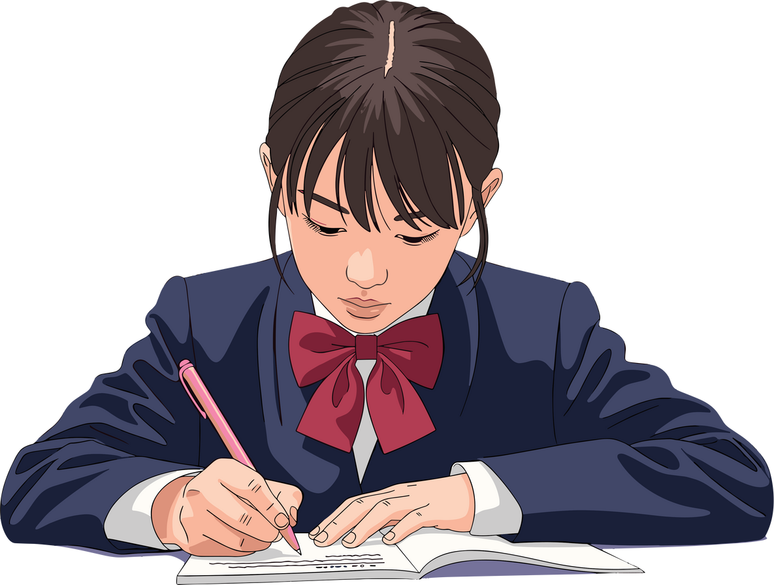
[활동 1 안내 - 작성 예시]
[정리-배움 글쓰기 과정]
오늘의 사회 수업 주제
오늘 배운 내용은 고려시대 사람들의 생활모습을 분석하고 그에 맞는 이미지를 추가하여 설명자료를 생성하는 것이다….(중략) 새로 알게 된 의식주 생활모습의 특징은….

Slide 19
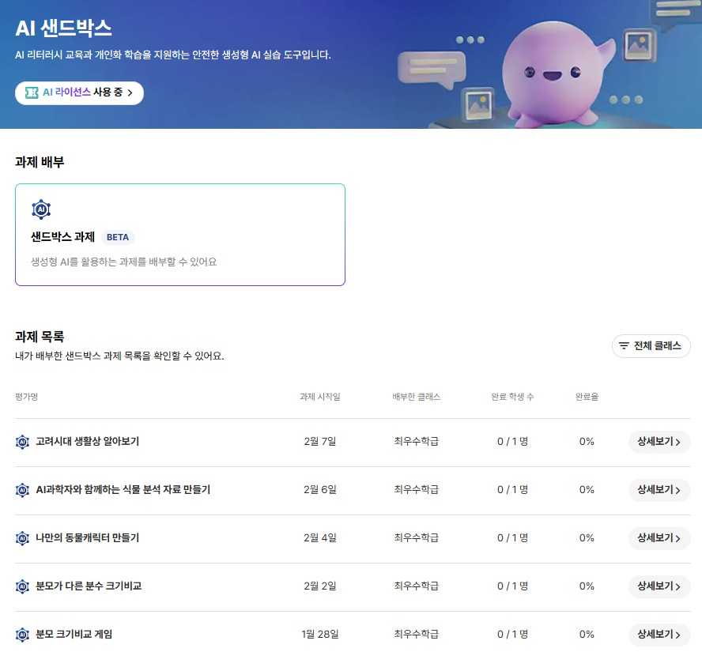
[클래스팅AI 샌드박스 과제 접속- 교사 과제배부]

Slide 20
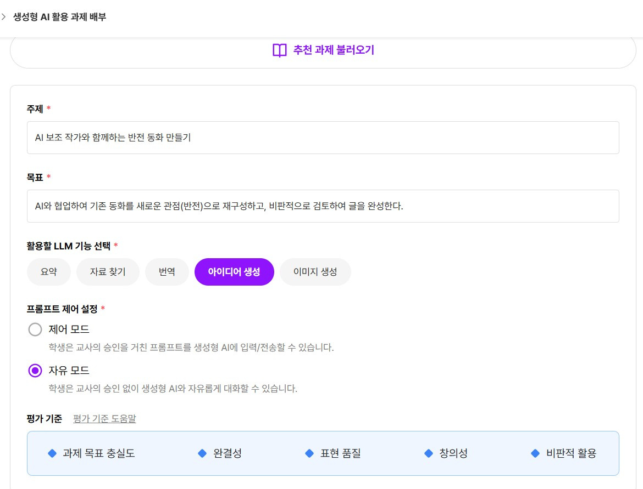

[클래스팅AI 샌드박스 과제 접속- 교사 과제배부]

Slide 21
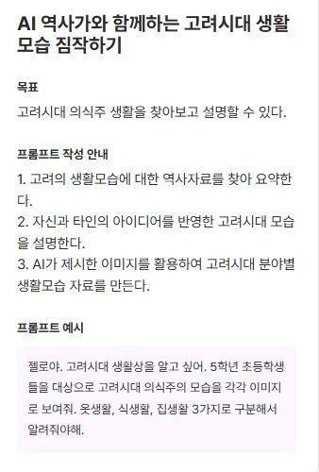
[클래스팅AI 샌드박스 과제- 학생 프롬프트 확인]

Slide 22
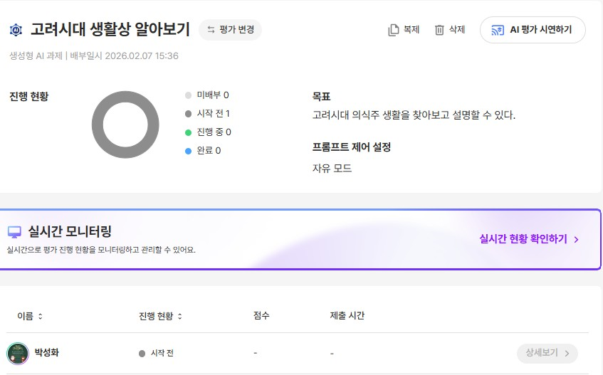
[정리-교사 실시간 모니터링 가능]

Slide 23

[정리-교사 실시간 모니터링으로 피드백 가능]

Slide 24
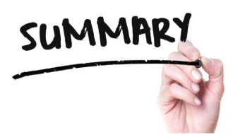
[핵심 정리]
고려시대 생활모습의 특징이 무엇인지 자신있게 설명한다. <의생활(옷차림), 식생활(음식문화), 사는 집 형태 등>
생성형 AI ‘자료찾기’, ‘이미지’ 기능 활용으로 생활모습 특징 설명자료 생성

